Slide 1






Proje
Sunum
Intellicamp 2024
Presented By: Master of Queries

Slide 2

1.ELT(ODI) Aşaması
– Dw mapping + package
– Dm mapping + package
– Fact mapping + package
– Her mapping ve packageların kontrol edilmesi
Overview
2. Power BI Raporlama Aşaması – Verilerin export edilmesi
–Star schemanın oluşturulup ilişkilerin sağlanması
–Templatein verimize göre düzenlenmesi

Slide 3


Kaynak Tablolar
ODI
DW Katmanı Tabloları
ODI
Oracle Data Integrator, Oracle'ın veri entegrasyonu ve ETL süreçleri için geliştirdiği bir yazılım ürünüdür. ODI, büyük veri hacimlerini yüksek performanslı ve verimli bir şekilde entegre etmek için kullanılan bir platformdur.
DW MAPPING
DM Katmanı Tabloları
DM MAPPING

Slide 4

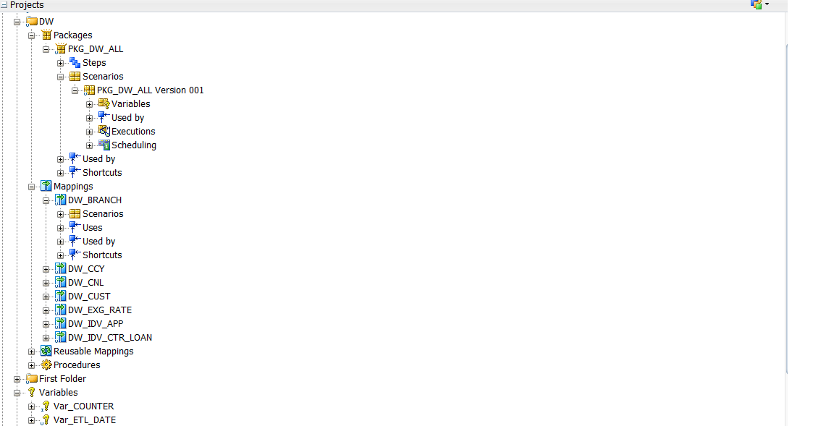
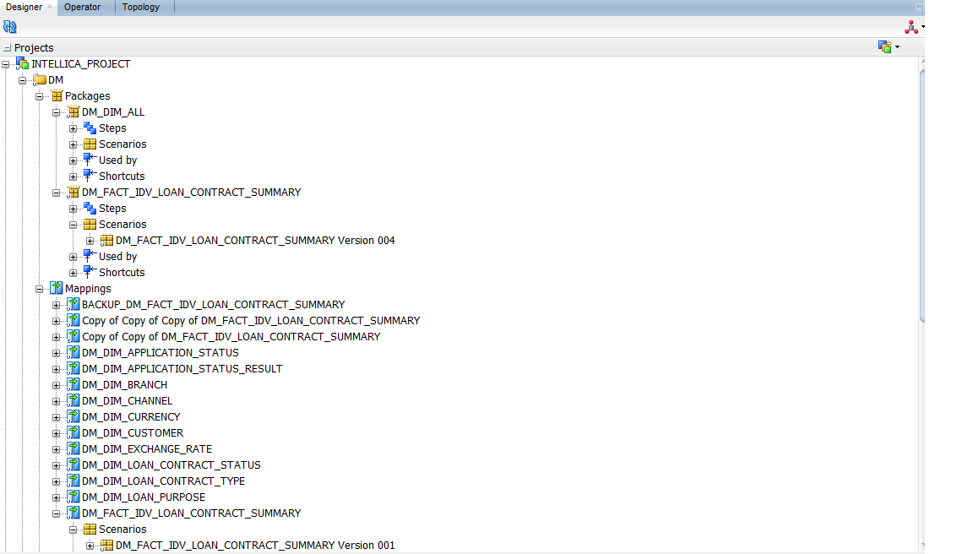

DM_FOLDER-General_Scheme
DW_FOLDER-General_Scheme

Slide 5
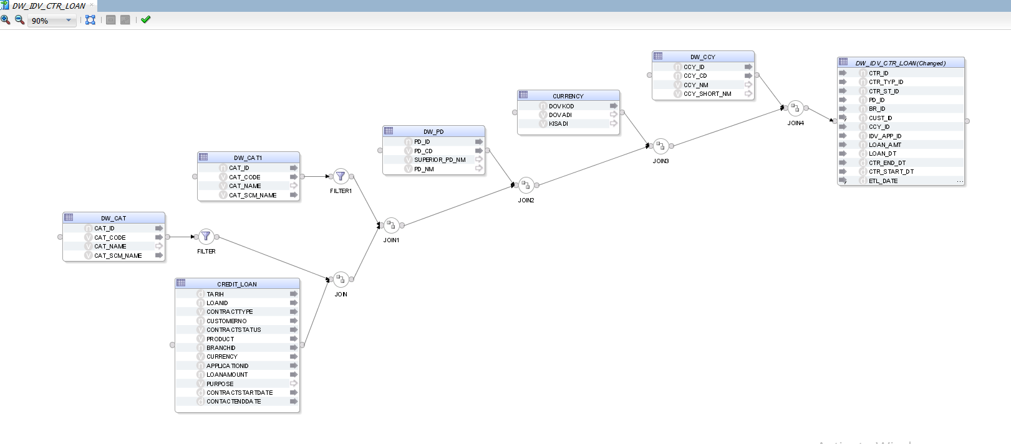
DW_IDV_CTR_LOAN - Individual Loan Contract
Currency Id
Product ID
Contract Status ID
Contract Type ID

Slide 6
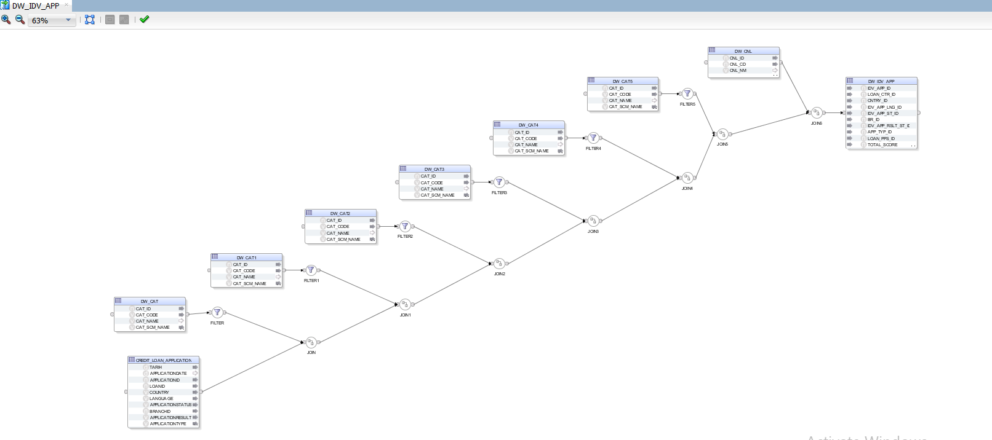
DW_IDV_APP - Individual Application
Channel ID
Loan Purpose Id
Application Type Id
Individual Application Result Status Id
01
Individual Application Status Id
02
03
Individual Application Language Id
Country Id

Slide 7
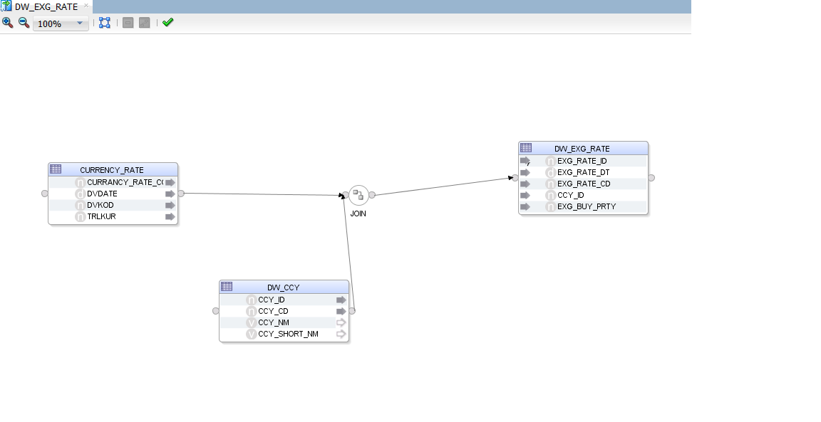
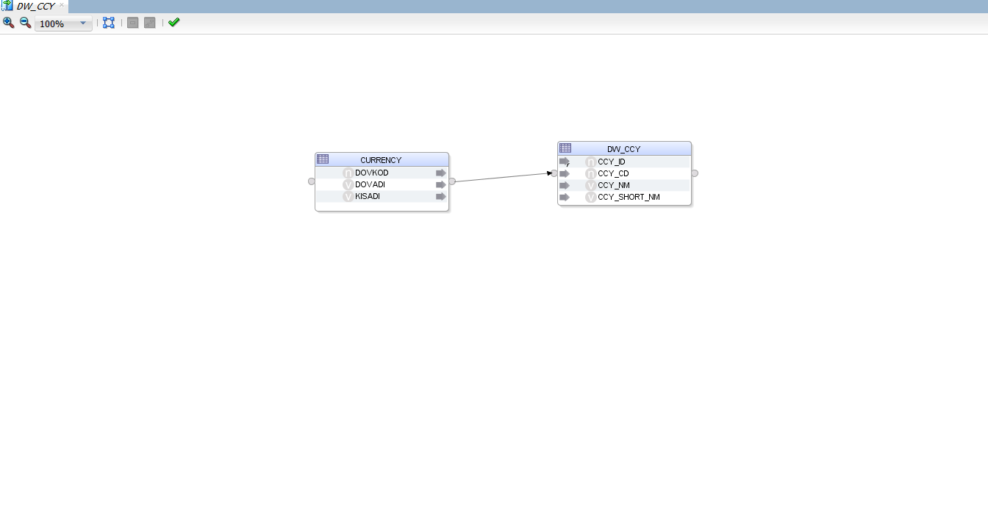
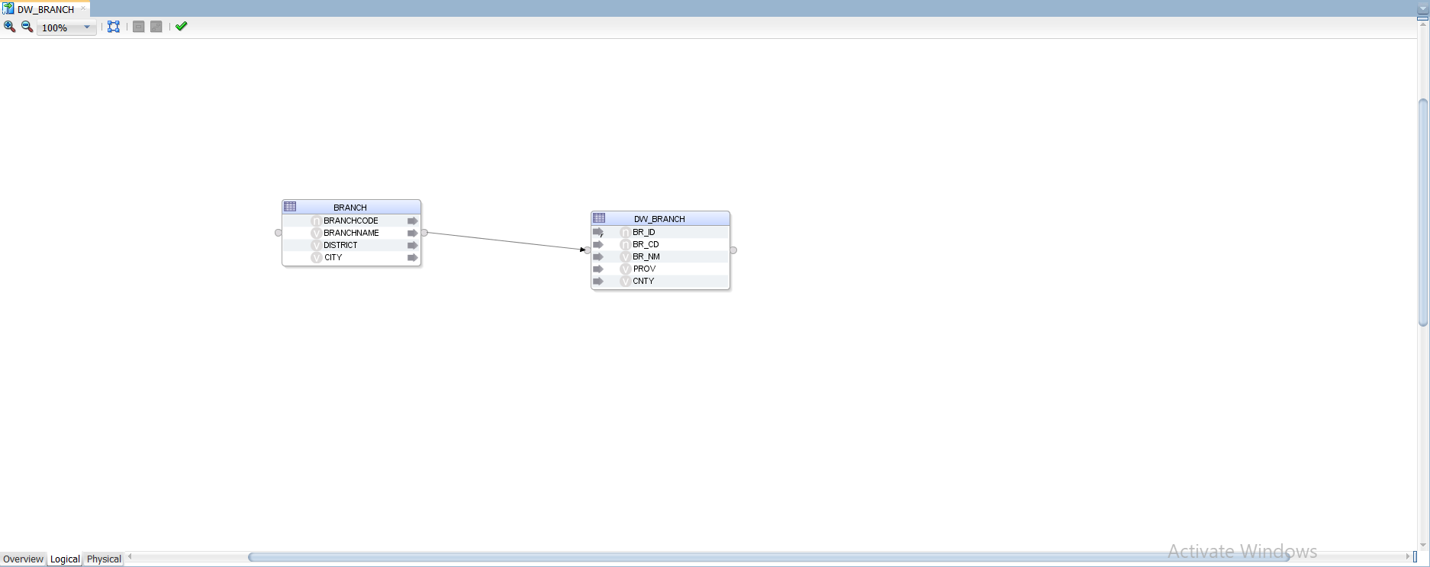
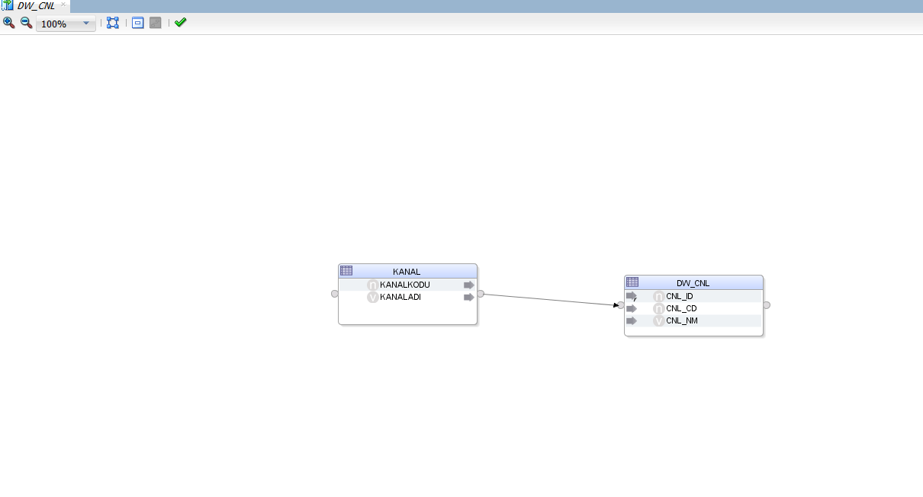
DW_EXG_RATE
DW_CCY
DW_BRANCH
DW_CNL

Slide 8
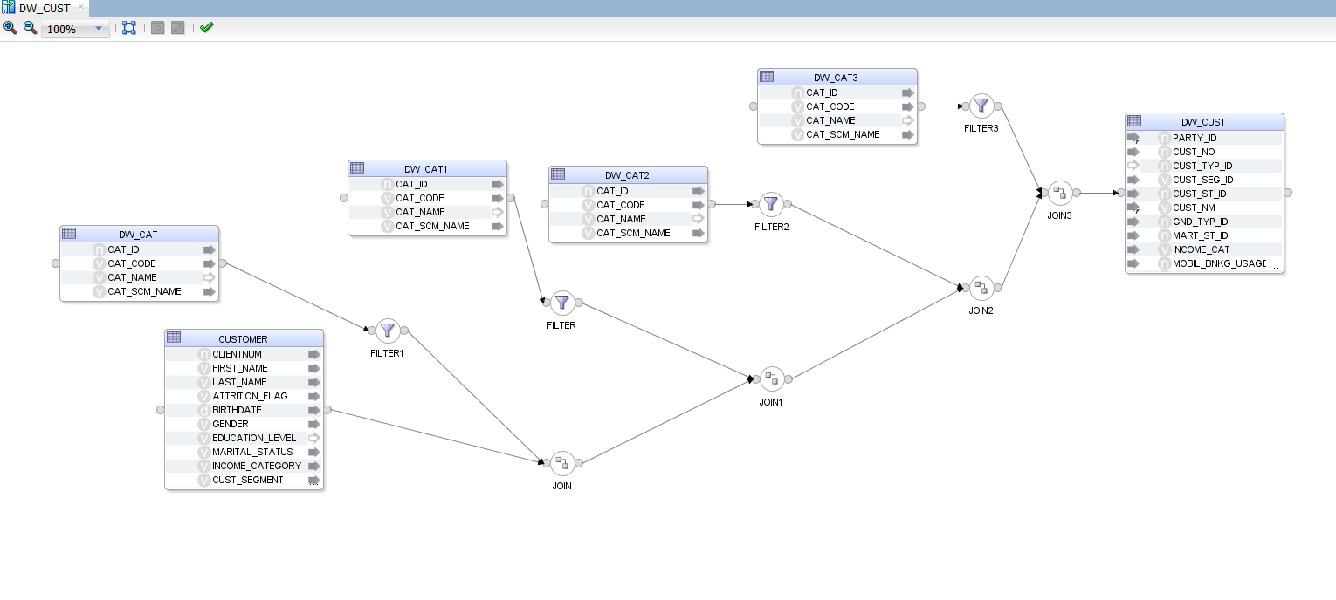
DW_CUST
Marital Status Id
Customer Status Id
Gender Type Id
Customer Segment Id

Slide 9
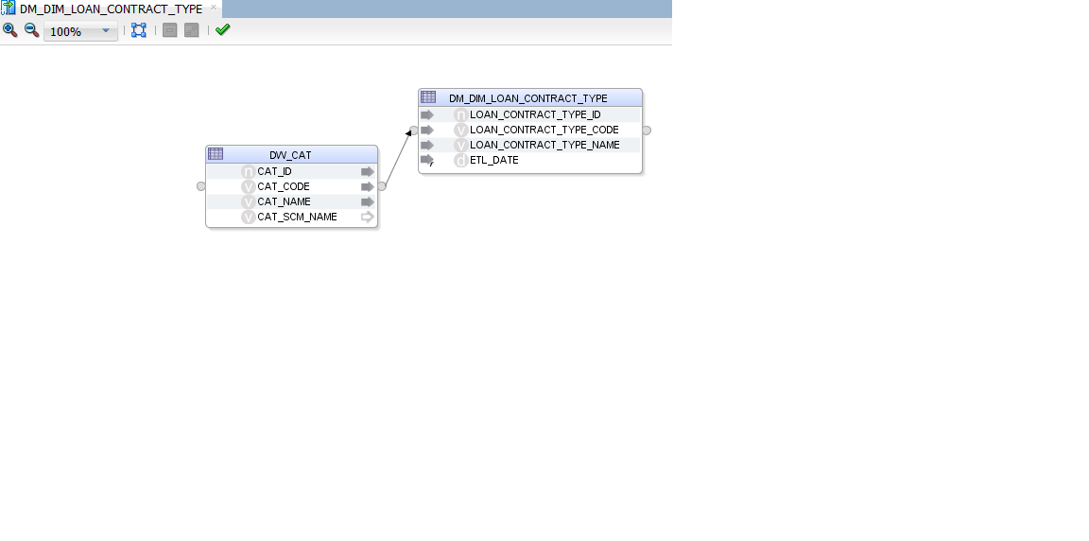
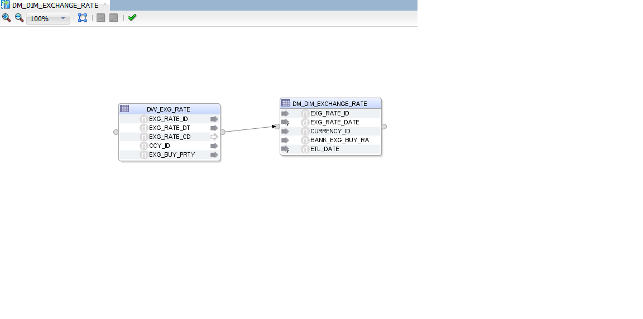
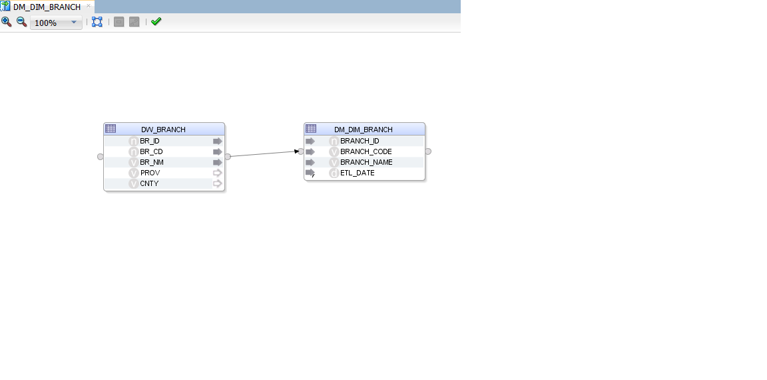
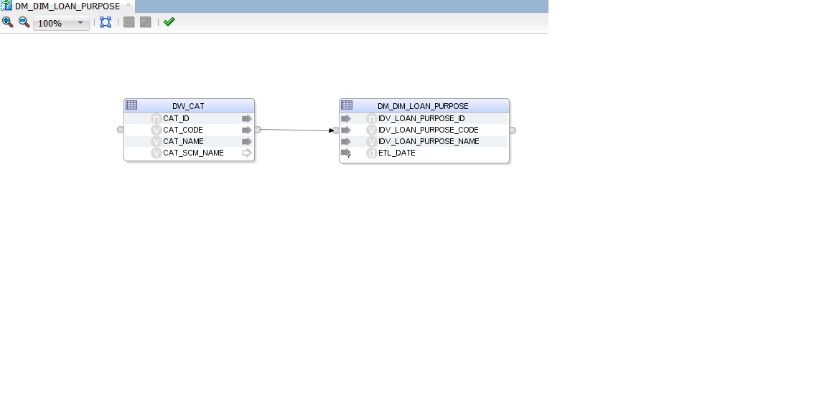
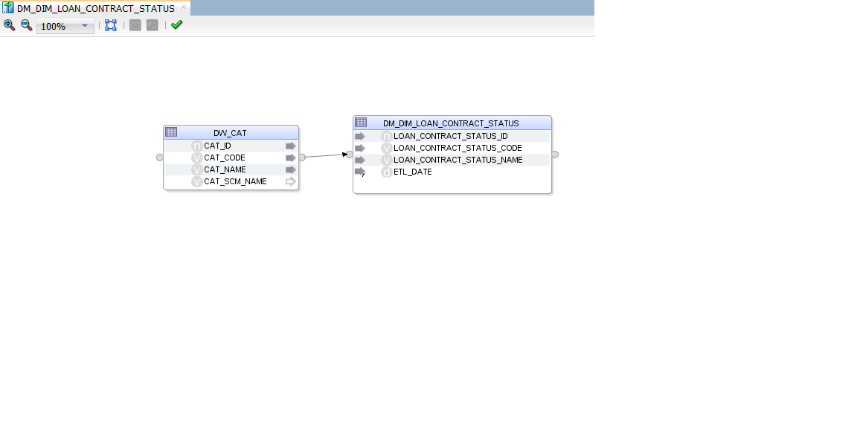
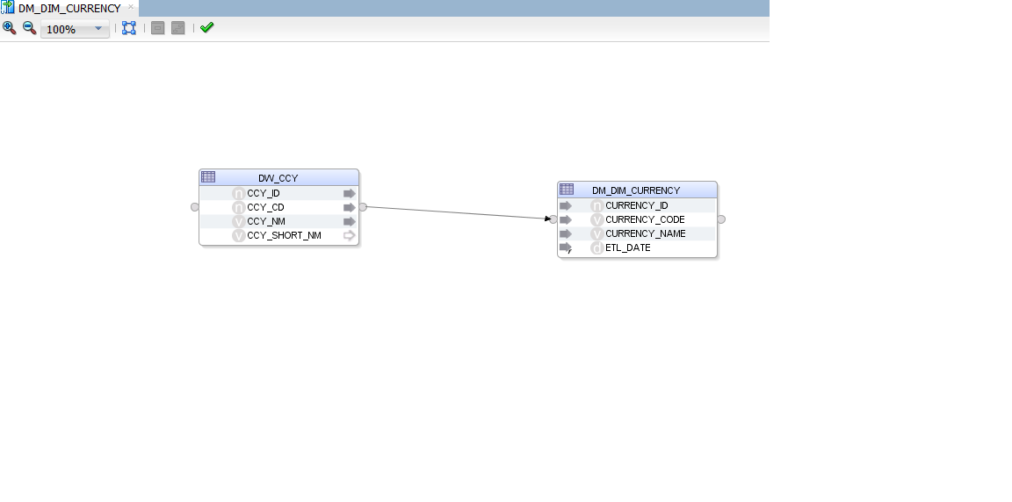
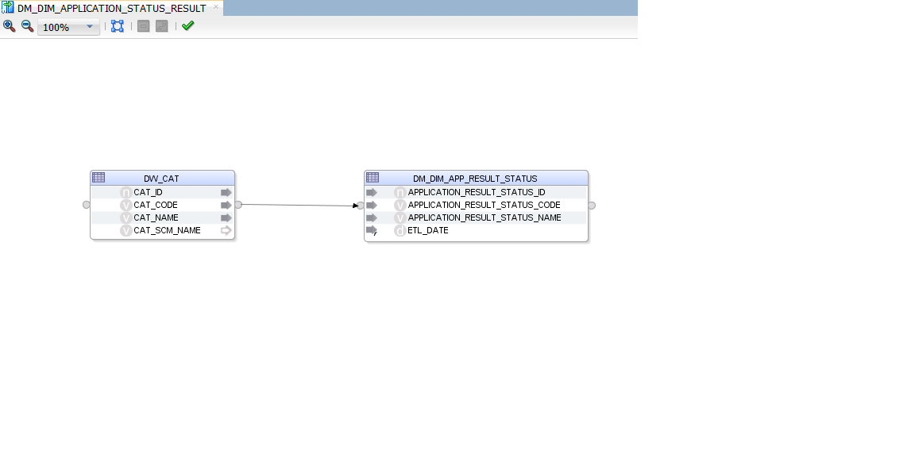
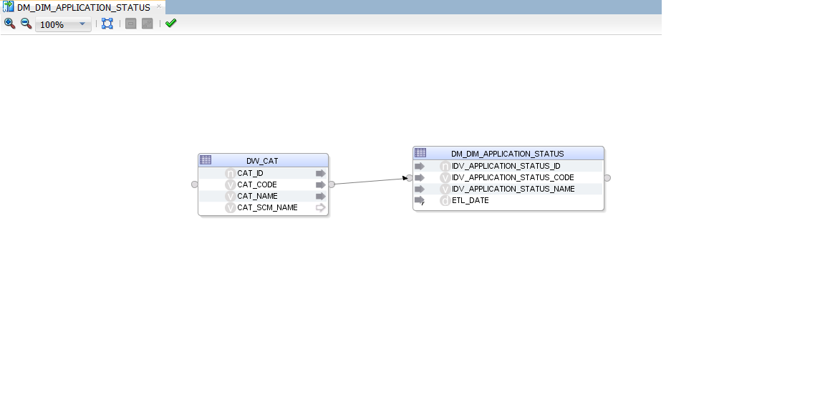
DM_DIM_LOAN_CONTRACT_TYPE
DM_DIM_EXCHANGE_RATE
DM_DIM_LOAN_PURPOSE
DM_DIM_BRANCH
DM_DIM_LOAN_CONTRACT_STATUS
DM_DIM_CURRENCY
DM_DIM_APPLICATION_STATUS_RESULT
DM_DIM_APPLICATION_STATUS

Slide 10
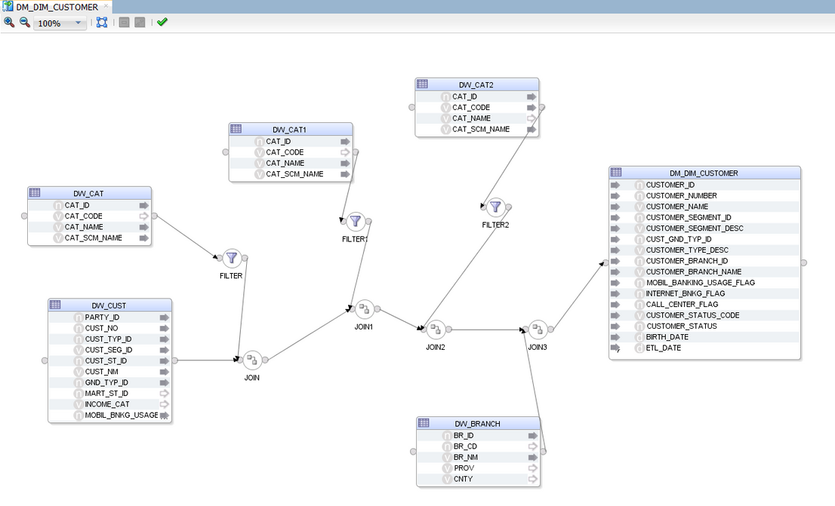
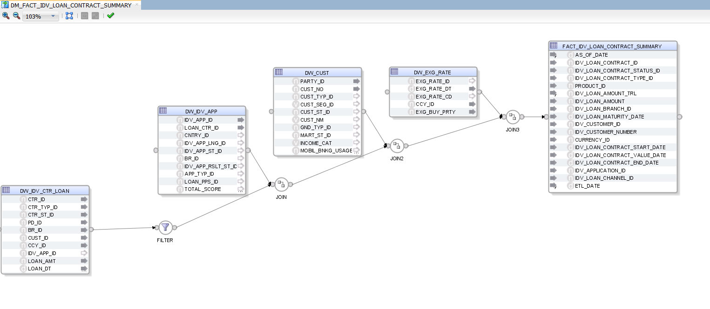
DM_DIM_CUSTOMER
Customer Status
Customer Type Description
Customer Segment Description
DM_FACT_IDV_LOAN_CONTRACT_SUMMARY

Slide 11
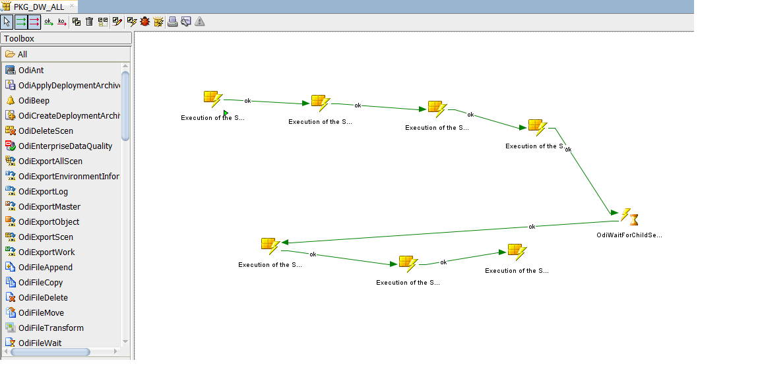
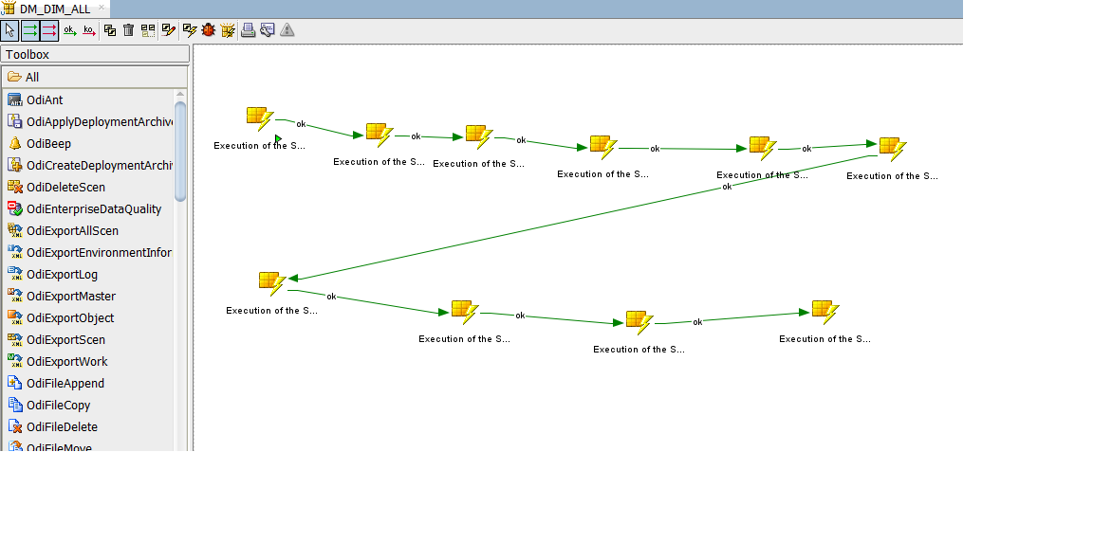
PKG_DW_ALL
PKG_DM_DIM_ALL

Slide 12
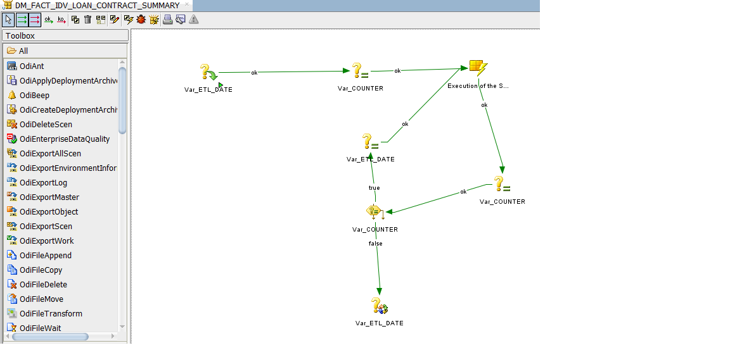
PKG-DM_FACT_IDV_LOAN_CONTRACT_SUMMARY

Slide 13
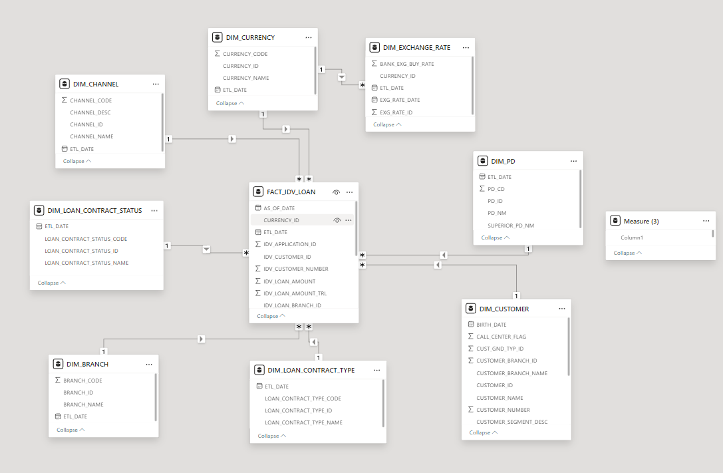
Star Schema of Loan Summary Dashboard

Slide 14
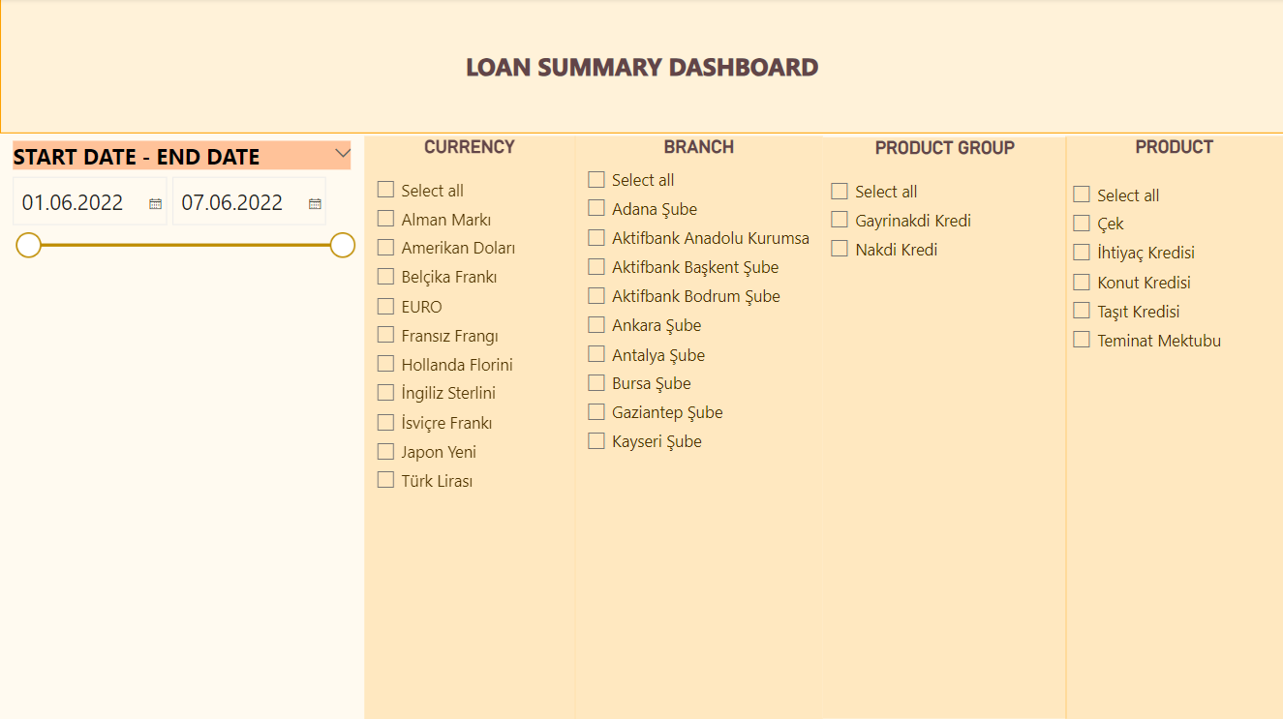

Slide 15
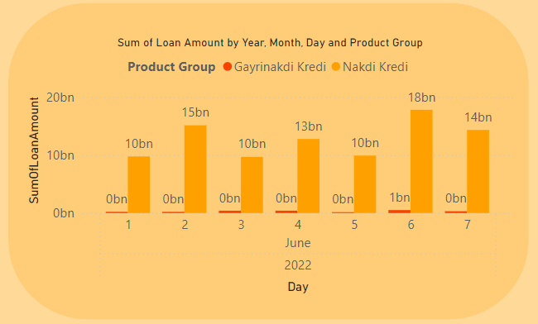
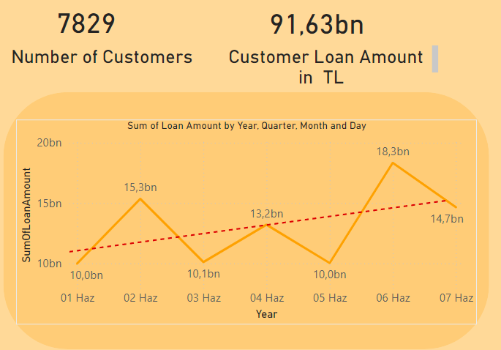

Slide 16
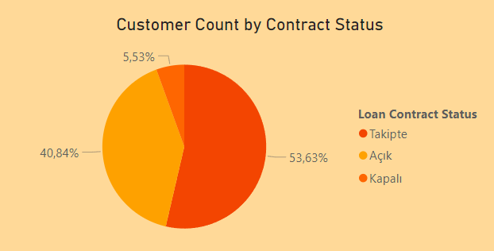
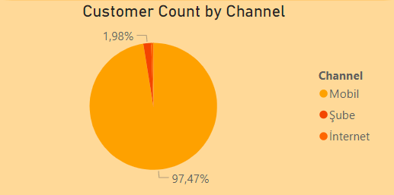

Slide 17
